Slide 1
زباله های دندانپزشکی
دکترمحمد شوریابی استادیار بیماریهای دهان

Slide 2
زباله چیست
پسماند يا زباله به مواد جامد، مايع و گاز( غير از فاضلاب) گفته مي شود كه بطور مستقيم يا غير مستقيم حاصل فعاليت انسان بوده و از نظر توليد كنــنده زايد تلقي مي گردد.
1- پسماندهاي عادي: به پسماندهايي گفته مي شود كه به صورت معمول از فعاليت هاي روزمره انسان ها در شهرها، روستاها و خارج از آْنها توليد مي شود. از قبيل زباله هاي خانگي و نخاله هاي ساختماني
2- پسماندهاي پزشكي : به كليه پسماندهاي عفوني و زيان آور ناشي از بيمارستانها، مراكز بهداشتي، درماني، آزمايشگاههاي تخصصي طبي و ساير مراكز مشابه گفته مي شود.

Slide 3
ادامه
3- پسماندهاي ويژه یا زباله خطرناک : به كليه پسماندهايي گفته مي شود كه به دليل بالا بودن حداقل يكي از خواص خطرناك از قبيل سمي بودن، بيماري زايي، قابليت انفجار يا اشتعال، خورندگي و مشابه آن به مراقبت ويژه نياز داشته باشد.
4- پسماندهاي كشاورزي: به پسماندهاي ناشي از فعاليت هاي توليدي در بخش كشاورزي گفته مي شود از قبيل فضولات، لاشه حيوانات، محصولات كشاورزي فاسد يا غير قابل مصرف.
5- پسماندهاي صنعتي: به كليه پسماندهاي ناشي از فعاليت هاي صنعتي و معدني، پسماندهاي پالايشگاهي، صنايع گاز، نفت و پتروشيمي و نيروگاهي و امثال آن گفته مي شود از قبيل براده ها، سرريزها و لجن هاي صنعتي.

Slide 4
زباله کلینیکی چیست
هر زباله ای که به طور کامل یا قسمتی از آن از موارد زیر را تشکیل شده باشد
بافت حیوانی یا انسانی
مایعات بدن یا خون
ترشحات
داروها یا محصولات دارویی
سواب یا لباسها
سرنگ، سوزن یا سایر وسایل تیز

Slide 5
پسماند عفونی
به پسماندی گفته میشود که محتوی میکروارگانیسم زنده یا سموم آنها که میتوانند باعث بیماری در انسان یا سایر حیوانات شوند
حتی عفونت های کوچک در تعریف قرار گرفته اند
اطلاعات کم در مورد وضعیت بیمار تصمیم گیری را مشکل میکند
تمام پسماندهای کلینیکی آلوده به خون یا سایر مایعات بدن از جمله بزاق عفونی در نظر گرفته میشوند(دستکش،ماسک،پیش بند پلاستکی)

Slide 6
زباله های دارویی
شامل داروهای، واکسنها وسرمهای تاریخ گذشته، استفاده نشده، ریخته شده ، آلوده شده
داروهای سیتوتوکسک: توکسیک، کارسینوژنیک،تراتوژنیک موتاژنیک که در دندانپزشکی مورد استفاده نیست به عنوان زباله خطرناک محسوب میشود
مواد فعال دارویی اما غیر سیتوتوکسیک مثل بی حس کننده های موضعی
داروهای غیر فعال و فاقد خصوصیات خطرناک مثل نرمال سالین وگلوکز

Slide 8
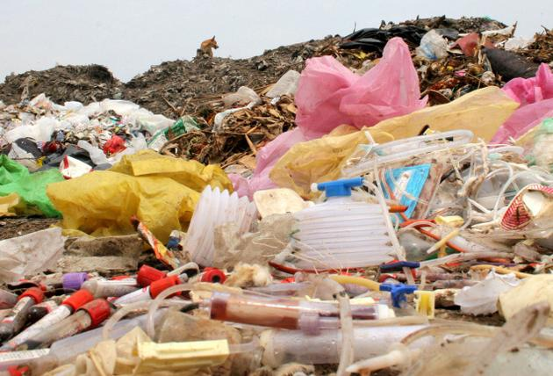
در مدیریت پسماند این سه اصل مورد توجه هست
کاهش حجم تولید زباله سرانه هر فرد
محدود کردن تعداد مکانهای دفن زباله
حفاظت از محیط زیست

Slide 9
سلسله مراتب مدیریت زباله
Notes:
The most preferred action, placed at the top of the inverted pyramid, is to completely avoid the generation of any waste. Where avoidance is not possible, re-use and recycling treatments reduce the load, making final disposal less of a problem.
The full processing of waste from the sites of generation, to its final disposal in landfill, is called the “cradle-to-grave” system of healthcare waste management. Seven steps are identified in this process. The “cradle” is the point at which the waste is generated, (for example, an injection is given and the needle must be discarded). The “grave” is the place where the waste is finally placed or disposed of (for example, the residue from the treatment of the infectious waste is incorporated into a suitable landfill).

Slide 10
اهمیت
طبق قوانین دندانپزشک یک تولید کنند زباله شناخته شده است
به عنوان یک کارفرما دندانپزشک موظف است تا تمام اعضا تیم دندانپزشکی،بیماران وکارکنان شهرداری را از اکسپوژر به مواد خطرناک حفاظت کند
دندانپزشک باید برای مطب خود قوانینی در رابطه با چگونگی مدیریت پسماند فراهم کند و فردی را به عنوان مسوول نظارت بر اجرای آن منصوب کند
جداکردن زباله های خطرناک از غیر خطرناک، حمل ونقل به محل نگهداری،جمع آوری زباله،نگهداری سوابق

Slide 11
آموزش
کارمندان
تکرار
پیشگیری از اکسپوژر
Notes:
Dentists must ensure that training • is provided to all employees
at the beginning of employment and to all contract
workers who may be exposed to HCRW, and when
new tasks or equipment are introduced.
Training in working with healthcare waste must repeated
and revised at least once a year to ensure competence
in the correct identification, classification, segregation,
containerisation and storage of the waste.
A focus of such training should be on restricting to safe
limits or, ideally, preventing, the exposure of workers
to HCRW.

Slide 12
بهداشت در محل کار
فراهم کردن امکانات رعایت بهداشت شخصی
ممنوعیت خوردن و آشامیدن
ضد عفونی کردن وسایل حقاظت شخصی
Notes:
All practices must provide washing facilities with warm• water and soap for their personnel to practise basic personal hygiene.
Practitioners must ensure that employees do not eat,• drink or smoke in areas where healthcare risk waste is handled and stored.
Any protective gear supplied should be disinfected and• cleaned on a regular basis.

Slide 13
ایمنی و سلامت
آشنایی کادر مطب با ریسک زباله ها
وسایل حفاطت شخصی
معاینات سالانه
گزارش نیدل استیک
Notes:
All employees, especially those directly assisting the• dentist, must be informed about the risks associated with the handling of healthcare risk waste and be familiar with the recommended steps of action in the event of injury or exposure to a hazardous substance
Personal protective equipment, for example, gloves,• aprons, masks and goggles, shall be provided to employees and assistants who come into contact with and handle healthcare risk waste.
It is recommended that all employees who have handled• or been in contact with healthcare risk waste undergo yearly medical examination or check-up particularly after an occupational exposure to diseases, for example, hepatitis B.
It is recommended that all employees who have handled• or been in contact with healthcare risk waste undergo yearly medical examination or check-up particularly after an occupational exposure to diseases, for example, hepatitis B.

Slide 14
انواع پسماند در مطب دندانپزشکی
بیشتر مطبهای دندانپزشکی 4 نوع پسماند تولید میکنند
پسماند کلینیکی
پسماند دارویی
پسماند Offensive
پسماند تجاری

Slide 15
انواع پسماند

Slide 16
مدیریت زباله دندانپزشکی
تنها تولید کننده زباله حطرناک باید آن را لمس کند
جداسازی و نگهداری
Notes:
This means that once the waste has left the hands of the generator (dentist or other clinical staff), it must be in a container or liner that then prevents the risk of exposure to other people both on-site at the health facility and off-site when the waste is transported and treated. Where possible, the manual handling of HCRW should of course be reduced as much as possible
Good segregation of waste is the key to effective management of healthcare waste as this separates hazardous from the non-hazardous components and ensures appropriate containerisation and handling throughout the cradle-tograve process.
Effective segregation will also minimise the amount of waste that will require expensive treatment processes, thus reducing costs.
It is of course important not to pay hazardous waste transport and disposal rates for general waste such as administrative and housekeeping items including packaging material, paper, plastics etc.
There are prescribed and very specific packaging, handling, storage, transport and disposal instructions for each type of hazardous HCW. These have been determined in accordance with the hazards posed by each type of waste and the treatment technologies required to safely deal with each type. Incorrect separation may have serious consequences. Once the non-hazardous general waste is separated from the hazardous waste, the principle of minimising the HCGW through re-use and recycling may be practiced
Dentists must ensure segregation takes place at or as near as possible to the source at which the waste is generated and that there are appropriate and clearly labelled containers available for staff to use.
Proper containerisation is a crucial factor for the safe and effective management of HCRW and requires the most environmentally friendly and simple receptacles of suitable sizes, designed to minimise risk of spillage, leakage or needle stick injuries. Regulations of both the Gauteng Department of Health and the Healthcare Waste Management Policy for Kwa-Zulu Natal provide for containers to be colour coded and marked to identify contents in accordance with SANS Code of Practice 10248 (Table 1). Training of staff to associate colour coding with appropriate categories of HCRW is essential

Slide 17
جداسازی زباله ها

Slide 18
ثبوت رادیوگرافی وفویل سربی
جز مواد خطرناک محسوب میشوند
در سطلهای بدون لیکیج باید نگهداری شوند و برای امحا به شهرداری داده شود

Slide 19
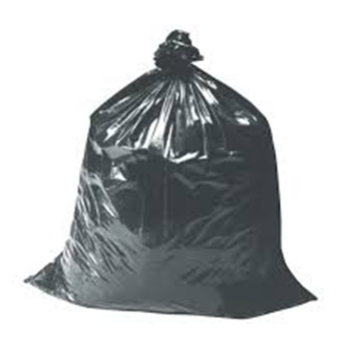
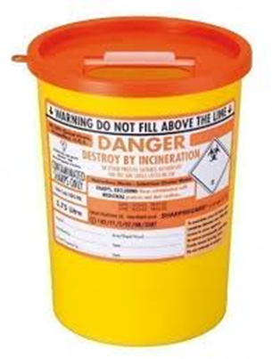
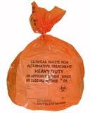
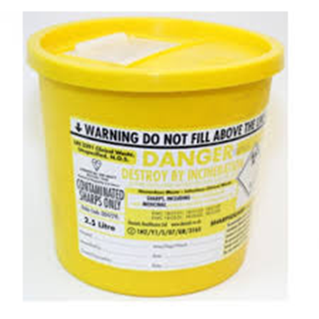

Slide 20
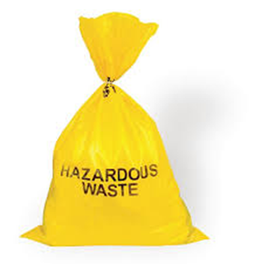
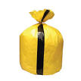
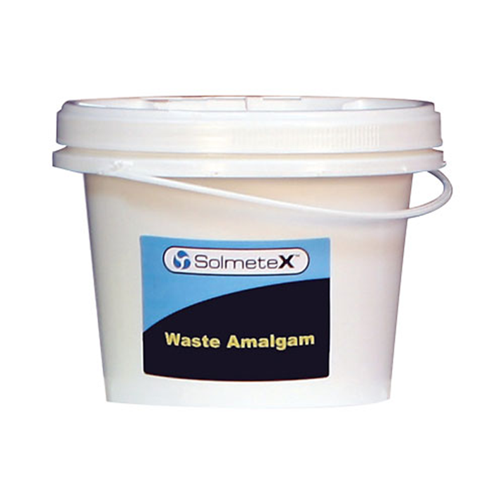
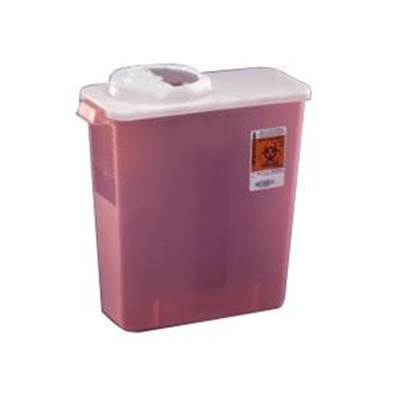
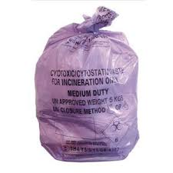

Slide 22
پسماند آناتومیکال و دندان
نمونه های جراحی بیماران باید در کیسه زباله زرد دفع شود و سوزانده شود این نمونه ها میتواند باعث تشویش افراد شوند
دندانها در این دسته قرار نمیگیرند چرا که این احساس تشویش و نگرانی را ایجاد نمیکنند
در پسماندهای تیز عفونی دفع کرد
دندانها حاوی امالگام هرگز نباید سوزانده شوند یا از روشهای آلترناتیو استفاده شوند بلکه باید ازسایر زباله های کلینیکی جدا شود و در یک سطل پلاستیکی محکم نگهداری شده

Slide 23
biohazard bags
hazardous waste
biomedical waste

Slide 24
زباله یک چالش زیست محیط در دنیای جدید است
زباله نتیجه مستقیم فعالیت انسان است و میزان زباله تولید شده اغلب نشاندهنده قدرت اقتصادی ومیزان تکامل یک جامعه است
دندانپزشکی باعث حفط سلامت دهان میشوند و برای رسیدن به این هدف از وسایل و مواد مختلفی استفاده میشود که متاسفانه بعضی از این مواد مثل فلزات سنگین و زباله های بیومدیکال محیط را دچار چالش میکنند
دندانپزشکان مقدار زیادی زباله محتوی پلاستیک لاتکس شیشه نخ و سایر مواد تولید میکنند که ممکن است با خون آلوده باشند
بیشتر دندانپزشکان جهت درمان بیماران از سوزن و تیغ و سرنگ استفاده میکنند

Slide 25
دفع نامناسب زباله ها میتواند باعث نیدل استیک و انتشار بیماری در کارکنان مراکز درمانی بجه ها کارکنان شهرداری شود

Slide 26
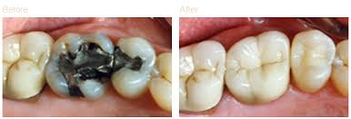
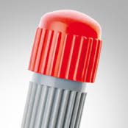
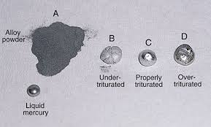
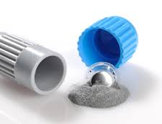
آمالگام
اقداماتی که میشود انجام داد که مقدار زباله جیوه کاهش یابد
استفاده از مواد ترمیمی جایگزین در شرایطی که موثر و قابل ارائه هستند
استفاده از آمالگامهای کپسولی
جمع آوری تمام آمالگامهای اضافه و نگهداری در مخزنی که بر روی آن نوشته آمالگام دور ریختنی
هر تکه ای از ترمیم آمالگام قبلی که در حین درمان دندانپزشکی برداشته میشود باید در مخزن جمع آوری آمالگام نگهداری شود

Slide 27
زباله های آمالگام
تبخیر جیوه که از آلیاژ آمالگام دندانی جدا میشود
خرده های آمالگام که با بیمار تماس نداشته است
خرده های آمالگام که با بیمار تماس داشته است
ذرات ریز آمالگام که در دام فیلترها ممکن است بیفتد

Slide 28
آملگام را در مکانهای زیر نگهداری نشود
مخزن وسایل نوک تیز
کیسه های قرمز رنگ Biohazard
درآشغالهای معمولی
در سینک

Slide 29
کپسول آمالگام
هر کپسول آمالگامی که درست استفاده شده و به ظاهر تمیز است میتواند با زباله های معمولی مطب دفع شود
اگر کپسول خراب شد یا به طور کامل استفاده نشد باید در مخزن آمالگام دور ریختنی نگهداری شود

Slide 30
جیوه
جیوه جزئ آشغالهای پر خطر محسوب میشود
از مرکز جمع آوری زباله های پرخطر درخواست شود که جهت انتقال و بازیافت جیوه اقدام کنند
متیل مرکوری

Slide 31
آمالگامهای دور ریختنی
همه زباله های آمالگام باید در مخزن با سر محکم و برچسب آمالگام دور ریختنی نگهداری شود
آمالگام دور ریختنی را در محلول ثبوت نگهداری نشود بخاطر اینکه این محلول زباله خطرناک محسوب میشود و سبب میشود آمالگام تبدیل به زباله خطرناک شود
آمالگام را نمیتوان با زباله biomedical مخلوط کرد چرا که اگر سوزانده شود جیوه در هوا آزاد میشود
زباله آمالگام نباید در زباله های خانگی رییخته شود

Slide 32
آمالگامهای کنار یونیت
باید امالگامهای اضافی دهان بیمار را با روش chairside trap. از سیستم وکیوم جمع آوری کرد.موادی که به این روش جمع آوری میشوند باید در ظروف آمالگام دور ریختنی جمع آوری شوند
سیستم ساکشن را با مواد ضد عفونی فلاش کنین و در روز بعد chairside trap قبل از استفاده از ساکشن تعویض شود .این امر باعث میشود ذرات بدام افتاده خشک شود
اگر trap به ظاهر تمیز است میتوان در میان زباله های معمولی دفع کرد یا اینکه مجددا آن را استفاده کرد
اگر trap آلوده باشد در مخزن زباله آمالگام میتوان نگهداری کرد
برخی از trap هم قابل استفاده مجدد هستند

Slide 34
ادامه
Amalgam Separators
در برداشت ذرات ریز آمالگام بهتر از trap عمل میکند به روش سدیمانتاسیون،فیلتراسیون ظریف،نیروی سانتری فوژ تبادل یونی
بعد از گداشتن این سیستمها بهتر است لوله های فاضلاب نیز عوض شود چرا که جیوه در ته لوله ها رسوب کرده وبتدریج تا سالها بعد جیوه را در فاضلاب رها کند

Slide 39
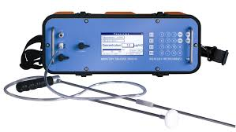
ادامه
ممکن است در گذشته جیوه در فضای مطب نشت کرده باشد و در شیارها کف اتاق در قالی و سایر نواحی جیوه وجود داشته باشد .در صورتی که مشکوک به این امر هستیم وسایلی هستند که بخارات و ذرات جیوه را نشان میدهند

Slide 40
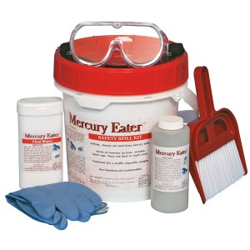
اگر جیوه بر روی زمین ریخت
دستکش نیتریل (بین لاتکس و وینیل )هستند شبیه لاتکش هستند اما موادحساسیت زا را ندارند و محکم تر هستند ارزانتر و راحتتر هستند.جیوه در لاتکس نفوذ پذیر است
بلافاصله بعد از ریختن با استفاده از کیت جمع آوری جیوه جمع آوری شود
به عنوان زباله خطرناک جمع آوری شود
از جارو برقی با ساکشن استفاده نکنید چرا که باعث ایجاد بخارات سمی و تماس با محل جراحی میشود
کلسیم هیدروکساید،پودر گوگرد،آب

Slide 41
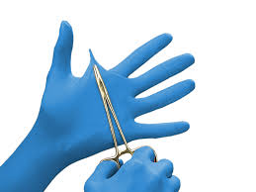

Slide 42
سایر منابع جیوه در دندانپزشکی
هر وسیله ای که دارای ترموستات است یا دستگاههای فشار سنج محتوی جیوه جزئ سایر منابع جیوه در مطب دندانپزشکی هستند
هرگز این وسایل را در مخازن وسایل تیز،کیسه های biohazard یا آشغالهای معمولی نیندازید

Slide 43
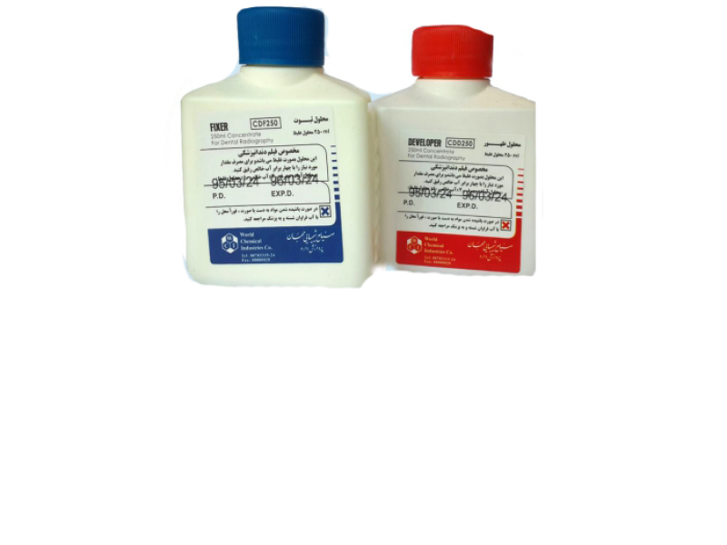
محلول ثبوت رادیوگرافی
محلول ثبوت رادیوگرافی به عنوان زباله خطرناک محسوب میشود چون مقدار نقره آن بالاست
این محلول باید در جایی خارج از مطب بازیافت شود و پس از بازیافت نقره آن محلول ثبوت میتواند در فاضلاب دفع شود
محلول ظهور جزئ زباله های خطرناک محسوب نمیشود و بر اساس قوانین محلی میتواند در فاضلاب ریخته شود
از مخلوط کردن محلول ظهور وثبوت باید جدا خود داری شود

Slide 44
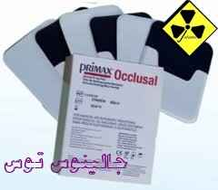
ورقه های سربی
این پوشش های سربی جزو زباله های خطرناک محسوب میشود مگر اینکه محتویات فلزی آن باز یافت شود
هرگز این ورقه ها را نباید در زباله های معمولی یا زباله های biohazardقرار داد
محتویات سرب آنها جزئ زباله های خطرناک قرار میدهد

Slide 45
ضد عفونی کننده ها،تمیز کننده ها و سایر مواد شیمیایی
بیشتر ضد عفونی کننده ها را میتواند در سیستم فاضلاب شهری ریخت.مابقی ضد عفونی کننده ها که در ظرف آن باقی مانده را میتوان در فاظلاب ریخت. البته بعد از این که در سیستم فاضلاب ریخته شد باید فلاش تانک کشیده شود
ظرف ضد عفونی کننده ها را میتوان زباله های معمول انداخت
هر ماده شیمیایی که نقطه اشتعال آن زیر 140 درجه فارنهایت (60 سانتی گراد)است یا محتوی فرمالدئید یا کرومیوم یا سایر مواد شیمایی که جزئ مواد شیمیایی hazardous محسوب میشود میباشد زباله خطرناک به حساب می آید
الکل واتر و پرواکسید قابل احتراق هستند ونباید در سیستم فاضلاب رها شوند و جزئ مواد خطرناک محسوب میشوند
از این مواد آنقدر بخرید که استفاده دارید چرا که با این کار مانع از تولید زباله بیش از حد میشوید

Slide 46
خون
مقادیر Flowable از خون میتواند sewered. شود
Swabs or dressings که خونی و drippingهستند را میتوان در زباله های معمولی دفع کرد اگر تولید ماهانه کمتر از 23 کیلو گرم است.
در غیر این صورت این زباله ها باید به عنوان زباله بیومدیکال محسوب شوند

Slide 47
وسایل نوک تیزاستریل
وسایل نوک تیز نباید در زباله خانگی دفع شوند حتی اگر استریل هستند و باید در مخازن مقاوم به سوراخ شدگی دفع شوند و به عنوان زباله های بیومدیکال دفع شود

Slide 48
زباله های اداری
این زباله های خطرناک نیستند اما آلمونیوم شیشه روزنامه و کاغذها قابل بازیافت میباشند

Slide 49
لامپهای فلورسنت
لامپهای فلورسنت یک زباله خطرناک هستند و و منبع مهمی برای جیوه محسوب میشوند و نباید در زباله های خانگی دفع شوند و باید بازیافت شوند

Slide 50
باتری
باتری غیر قابل شارژ:جیوه به باتری های آلکالن اضافه نمیشود.اما سایر باتریها مثل باتری mercury oxide and silver oxide batteries وsmall lead-acid batteries به استفاده از جیوه ادامه میدهند .این باتریها باید بازیافت شوند یا به عنوان زباله خطرناک محسوب شوند
باتری قابل شارژ نیکل کادمیوم زباله خطرناک محسوب میشوند
باتری را نباید در کیسه biohazard یا مخزن وسایل نوک تیز قرار داد.
باتریهای قابل شارژ یا غیر الکالن را در زباله های معمولی نیندازید

Slide 51
زباله خطرناک
موادی که دارای یکی از ترکیبات یا خصوصیات زیر است به عنوان زباله خطرناک محسوب میشود
محتوی جیوه نقره یا کرومیوم یا سایر فلزات سنگین
محتوی مواد شیمیایی خطرناک
دارای خصوصیاتی مثل ignitability, corrosivity, or high Ph
هر مخزن محتوی مواد خطرناک باید برچسب زباله خطرناک را داشته باشد.تاریخ(تاریخ شروع و تاریخ پر شدن)
وقتی که مخزن محتوی مواد خطرناک پر میشود بیش از 180 روز از تاریخ پر شدن نباید در محل تولید نگهداری شود

Slide 52
جداسازی
مرحله یک:زباله خطرناک(کلینیکی) را از زباله غیر خطرناک(زباله خانگی و تجاری)جدا شود
مرحله دوم:زباله هایی که باید سوزانده شود (پسماند دارویی وآناتومیکال)از پسماندهایی که بروش تکنولوژی آلترناتیو امحا میشوند(زباله عفونی کلینیکی) جدا شود
از سطلها و کیسه هایی که دارای رنگ بندی پذیرفته شده ملی برای جمع آوری زباله است استفاده شود
هرگز برای دفع وسایل تیز و مایعات از کیسه پلاستیکی استفاده نشود
از پلاستیک سیاه برای زباله های خانگی غیر عفونی استفاده شود
بر اساس قوانین ملی موارد قابل بازیافت را از هم جدا کنید

Slide 53
ادامه
زباله های کلینیکی که در حین ویزیت در خانه تولید میشود برای انداختن در ظروف مناسب به مطب برگردانید
زباله های کلینیکی خطرناک(نه نوک تیز ونه دارو) را به داخل کیسه های پلاستیک زرد مقاوم به پارگی بیندازید
زباله های آناتومیکی را به برای سوزاندن به کیسه های زرد بیندازید
کیسه های زرد رنگ را در داخل سطل اشغالهایی که با پا درشان باز میشود بیندازید .هر مطب باید یکی از اینها را داشته باشد
کیسه هایی که سه چهارم آنها پر شده است را با زدن تاریخ ببندید

Slide 54
ادامه
تا حد امکان از سطلها و کیسه هایی استفاده شود که نیاز با کار دست نداشته باشد.مطمئن باشید که سطلها در هنگام استفاده یا زمان پر شدن به صورت عمودی قرار گرفته اند
زباله ها را بین کیسه های زباله مطب منتقل نکنید
سطلها و کیسه ها دور از حرارت قرار داده شود

Slide 55
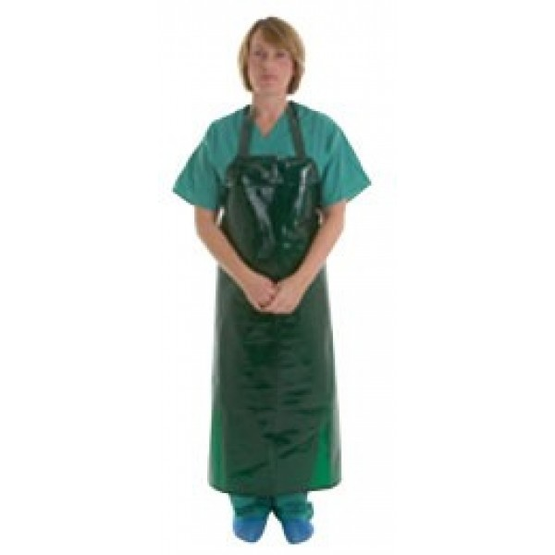
ذخیره پسماند
هر شخصی که با زباله ها در تماس است باید علیه هپاتیت بی واکسن دریافت کند از جمله نظافتچی
در حین کار با زباله باید افراد دستکشهای ضخیم وپیش بند پلاستیکی ببندد

Slide 56
ادامه
افراد مسوول خودشان ولباسشان را از نشت مواد و وسایل تیز حفاظت کنند
بعد از هندلینگ دستها باید شسته شود
اگر ریسک اسپلش و آئروسل اکسپوژر وجود دارد باید ماسک وعینک پوشیده شود
هر اکسپوزر گزارش شود تا تمهیدات پیشگیری از وقوع مجدد آن اتخاذ شود
مکان نامناسب
سطلهایی که بیش ازحد پر شده اند با وسایل نوک تیز
انداختن اشتباهی وسایل نوک تیز در ظروف دیگر

Slide 58
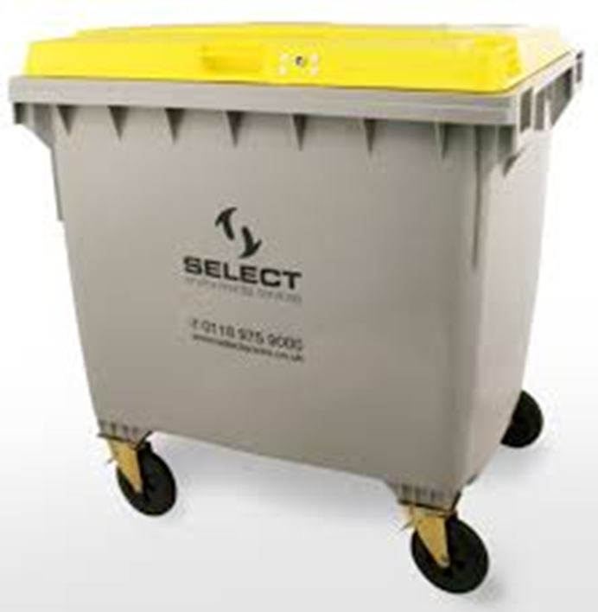
ادامه
پسماند تا قبل از جمع آوری باید در محلی مخصوص این امر در محل کار ذخیره شود
کیسه ها و ظروف پسماند کلینیکی در انتظار برای جمع آوری باید در وسیله ای مشابه زیر با درب محکم نگهداری شود

Slide 59
ادامه
محل ذخیره زباله باید تمیز امن وبا نور کافی باشد ودور از دسترس افراد غیر مسوول باشد
محل ذخیره پسماند باید دارای یک کف سخت وغیرقابل نفود با قابلیت شستشو و دارای محل خروج مایع باشد
پسماندها باید به صورت منظم جمع آوری شود تا از انباشت بیش از حد آن جلوگیری شود.زمان دوره ای جمع آوری زباله بر اساس حجم تولید زباله دیکته میشود

Slide 60
انتقال پسماند
هر گونه حرکت دادن زباله های خطرناک باید با لحاظ چندین نکته زیر باشد
دندانپزشک یا مسول نظارت بر زباله مطب باید قبل از جمع آوری زباله فرم مربوطه که باید در آن نوع زباله ها و تاریخ و کد پسماند، وزن ،تعداد ورنگ واندازه کیسه ها و سطلهای تحویلی میباشد را بنویسد و هم دندانپزشک وهم کارگر شهرداری باید آنرا امضا کنند
از فرم مربوطه یک کپی باید نزد دندانپزشک ،مسوول زباله مطب و یک نسخه هم به کارگر داده شود
مامور شهرداری باید یک کپی از نحوه امحا زباله به دندانپزشک بدهد و هزینه آن را دریافت کند
مدارک انتقال زباله و امحا آن باید تا دوتا سه سال نگهداری شوند

Slide 61
روش محو زباله
قبل از دفن.........متد سنتی برای کاهش حجم و بی خطر کردن آن سوزاندن بود
مطالعات بی خطر بودن آنرا زیر سوال برده اند
گازهای خروجی از آن برای مناطق مسکونی یا مناطق حساس محیط زیست
تحت شرایط خاصی ممکن است باکتریهای زنده از دود کش کوره ها رها شوند
این امر سبب شد یک روش قابل اعتمادتر و سازگارتر با محیط زیست به عنوان alternative technology methods که از حرارت ؛موادشیمیایی یا اشعه استفاده میکند معرفی شود

Slide 62
پروسه حرارتی

Slide 64
هدف
تمام این پروسه ها برای تولید زباله هایی بدون خطر و قابل قبول برای دفن معرفی شده اند
alternative technology در این روش درجه حرارت کمتر ی از درجه حرارت تولید شده به روش کوره استفاده میشود

Slide 65
توجه
به روش alternative technology حدود 95درصد پسماند کلینیکی را میتوان به طور موثر مدیریت کرد
استثنا قابل توجه
پسماند عفونی محتوی بیماریVariant Creutzfeldt–Jakob disease
داروهای سیتوتوکسیک
قطعات فلزی بزرگ
پسماند آناتومیک
نیاز به کوره جهت سوزاندن دارند
زمانی که پسماند با هر کدام از روشهای بالا غیر عفونی شد به عنوان پسماند خطرناک محسوب نمیشود

Slide 66
نکته مهم
هدف کاهش مقدار تولید زباله
روش ها باید طوری باشد که افراد تشویق به ارزیابی عملکرد خود در راستای کاهش زباله باشد
جداسازی صحیح وبازیافت پسماند غیر کلینیکی که میتواند مانع از سوزاندن زباله هایی شود که با روشی غیر از سوزاندن قابل مدیریت هستند و از این طریق شارژ دندانپزشک قابل کاهش هست
چراکه دندانپزشکانی که زباله های بیشتری برای سوزاندن تولید کنند باید هزینه بیشتری پرداخت کنند
در ضمن سوزاندن زباله ها باعث گرم شدن زمین میشود
دندانپزشکانی که زباله هارا به طور صحیح مدیریت نکنند باید جریمه شوند

Slide 67
توجه
در انگلستان جدا کردن پسماند دارویی و عفونی از هم ضروری است
دو تا سطل مقاوم به سوراخ شدگی در قسمت جراحی مورد نیاز است
پسماند عفونی و داروهایی که کامل استفاده شده............ نارنجی
داروهای با نسخه و کارتریج بی حسی موضعی که ناتمام مانده است و سوزنها....... زرد

